Slide 1
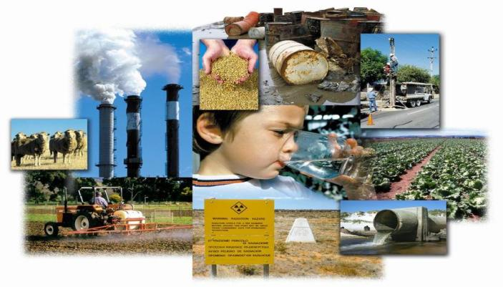
Экологические проблемы России

Slide 2
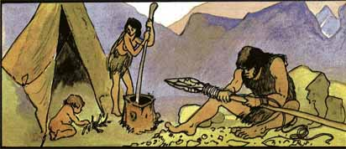
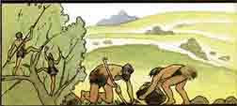
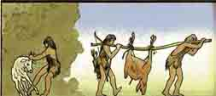

Slide 3
«Эйкос» - жилище, дом; « логос» - наука, знание.
Введено слово «экология» немецким учёным Э. Геккелем в 1866 году.

Slide 4
Некоторые экологические проблемы:
- загрязнение воздуха
- гибель лесов
-загрязнение воды

Slide 5
загрязнение воздуха
Одно из двух: или люди сделают так, что в воздухе станет меньше дыма, или дым сделает так, что на земле станет меньше людей”. Л.Дж. Баттан

Slide 6
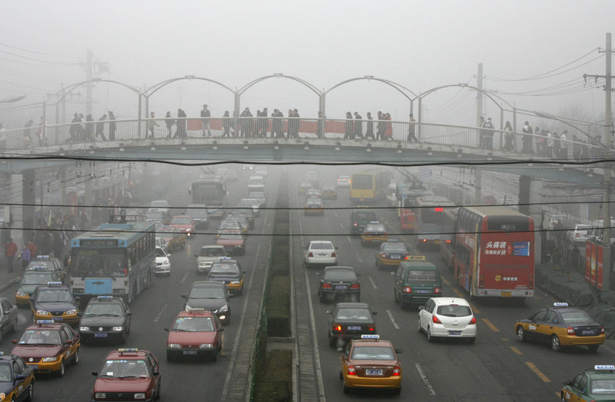

Slide 7
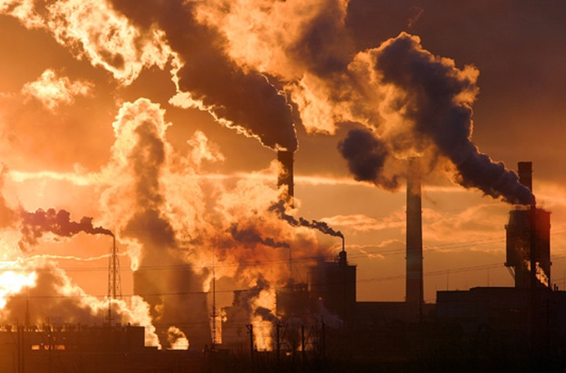

Slide 9
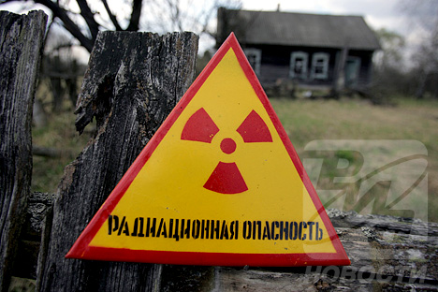

Slide 10
Гибель леса
Лес – это
«лёгкие» нашей планеты

Slide 11
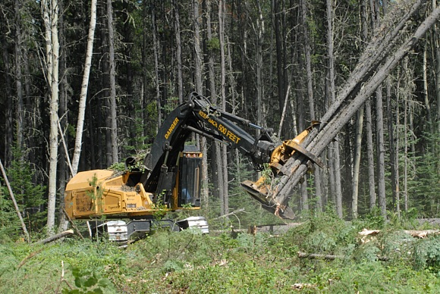

Slide 12
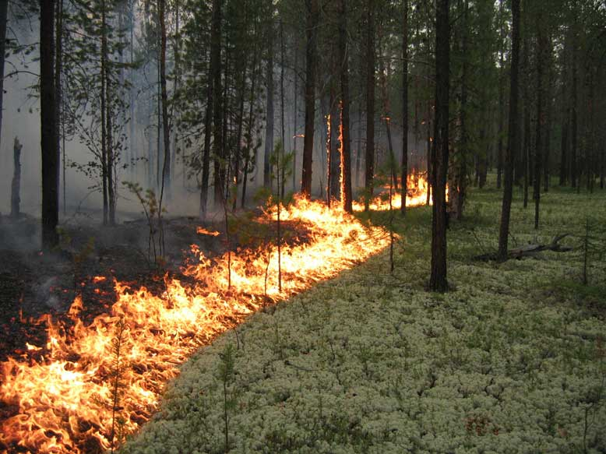

Slide 13
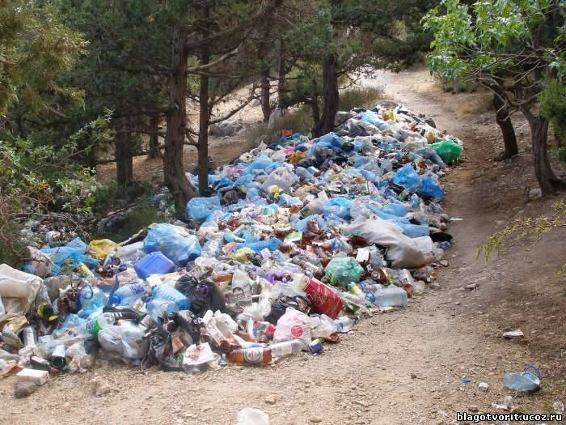

Slide 14
Загрязнение воды

Slide 15
«Воде была дана волшебная власть стать соком жизни на Земле»
Леонардо да Винчи.

Slide 16
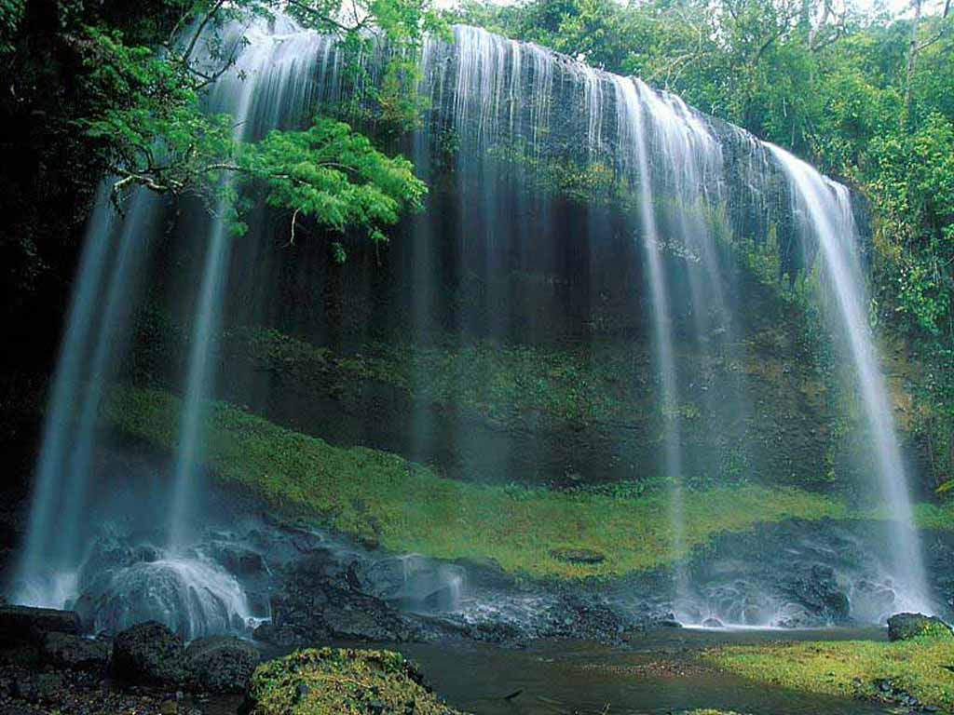
«Воде была дана волшебная власть стать соком жизни на Земле»

Slide 17
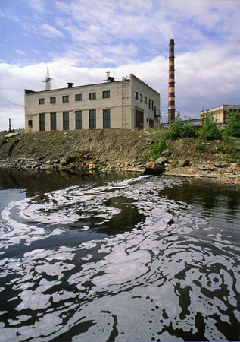

Slide 18
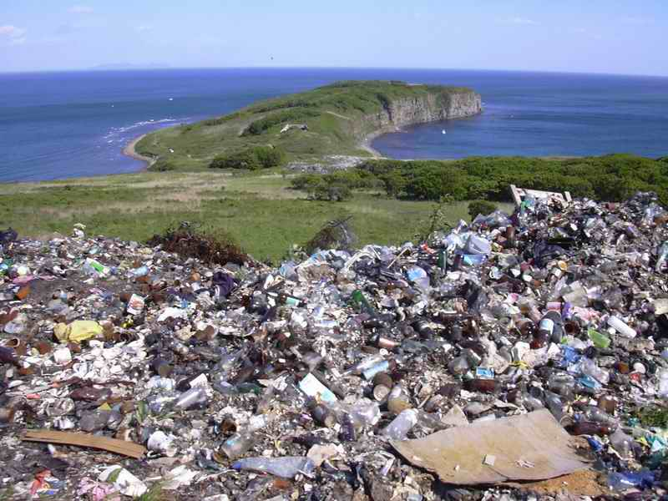

Slide 19
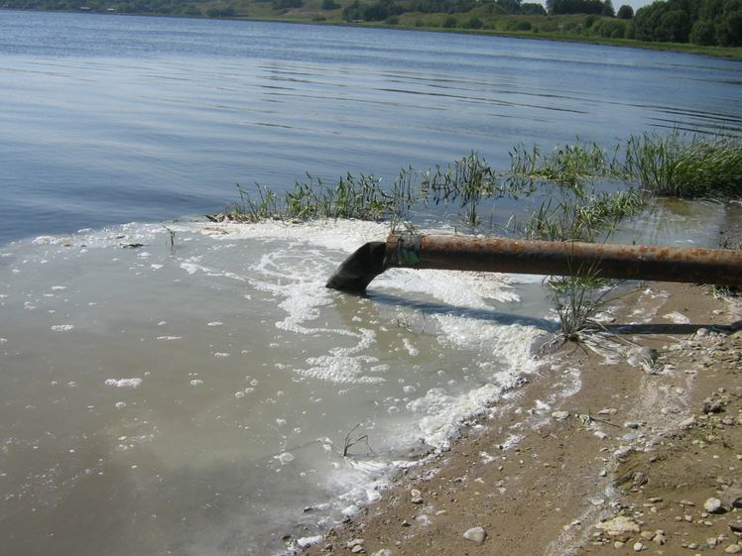

Slide 20
Последствия загрязнения окружающей среды

Slide 21
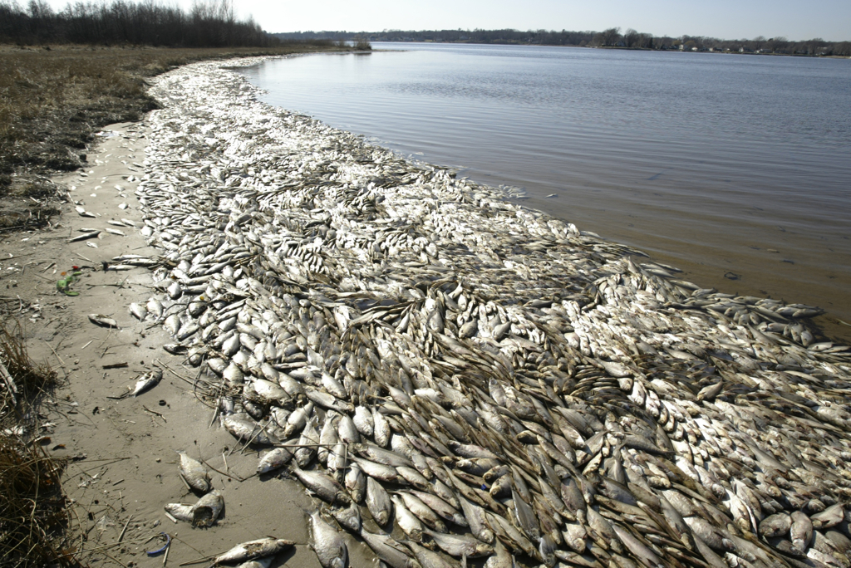

Slide 22
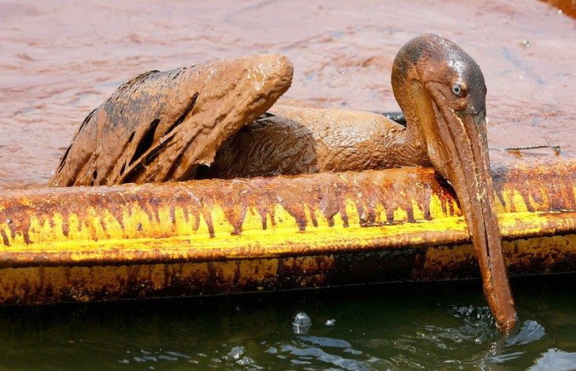

Slide 23
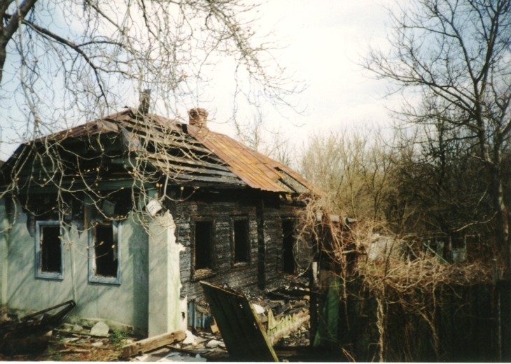

Slide 24
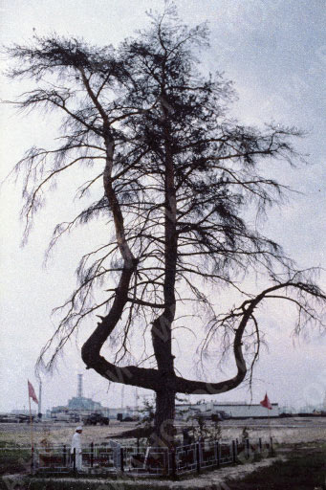

Slide 25
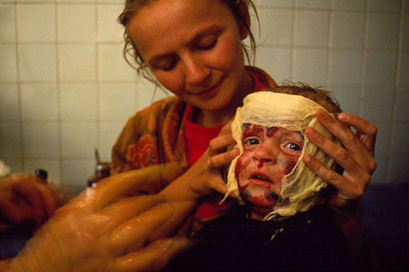

Slide 26
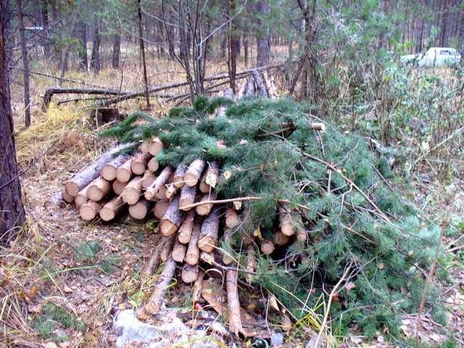

Slide 27
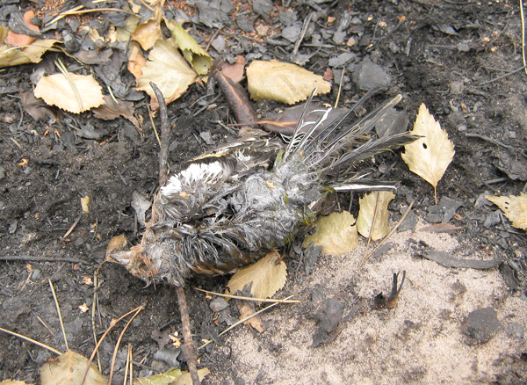

Slide 28
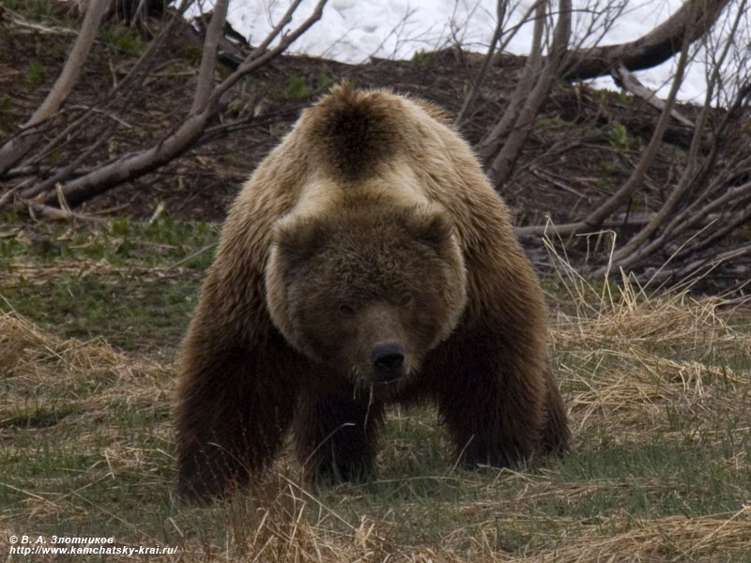

Slide 30
Международное сотрудничество по охране природы

Slide 31
Международный союз охраны природы

Slide 32
гринпис

Slide 33
Всемирный фонд дикой природы

Slide 34
Презентация подготовлена учителем начальных классов ГБОУ СОШ № 1100
г. Москвы
Мусиной Нинель Гершовной

